Slide 1


vicariatoarcella.org

Slide 2











E’ una ‘bacheca’ per condividere le informazioni relative a:
Vicariato,
Unità pastorali
Parrocchie
Vicariato
Parrocchia
Unità Pastorale

Slide 3


I gruppi della parrocchia, dell’unità pastorale e del vicariato,
sono i responsabili nella redazione delle informazioni
Vicariato
Parrocchia
Unità pastorale

Slide 4




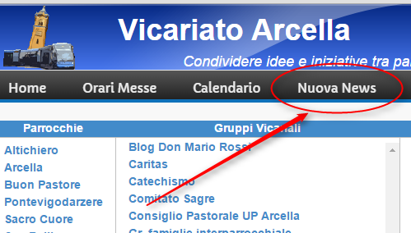


X
Non è un una singola persona che
aggiorna il sito, ma più responsabili
di più gruppi!

Slide 5

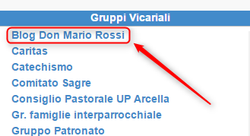
All’interno dell’area relativa ai gruppi possono essere definiti
BLOG di singoli redattori

Slide 6
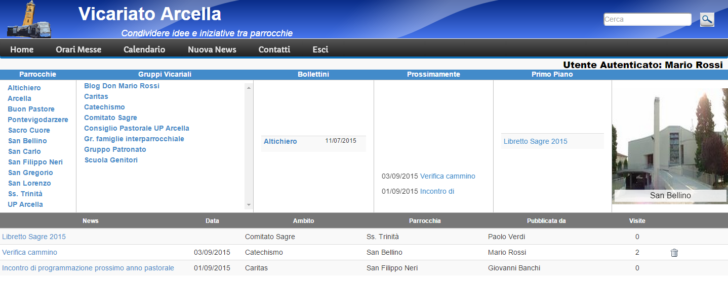
Com’è strutturata la prima pagina
Tutte le informazioni sono a portata di mano, non è necessario effettuare scroll con il mouse
- Le immagini di tutte le parrocchie del vicariato si alternano con effetto dissolvenza
Parrocchie e gruppi sono immediatamente visibili (non è necessario cliccare menù)
I bollettini parrocchiali sono evidenziati al centro della pagina
Nel riquadro «Prossimamente» è presente un rotatore per evidenziare i prossimi eventi
Nel riquadro «Primo Piano» sono presenti gli eventi di particolare importanza
Per ogni news è immediatamente visibile il numero degli accessi e l’autore

Slide 7

Autenticazione
Per essere autenticati al sito è necessario inviare una
e-mail di richiesta all’amministratore.
Non è prevista una autenticazione automatica per evitare accessi da parte di malintenzionati o di robot.

Slide 8
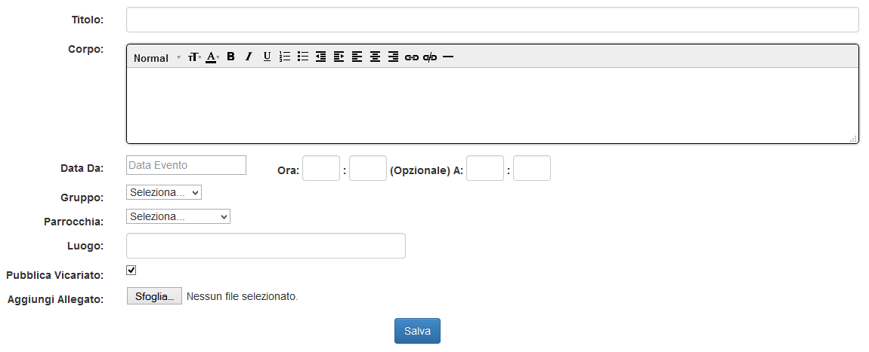
Maschera per inserire news
E’ semplice da valorizzare, solamente due informazioni sono obbligatorie

Slide 9
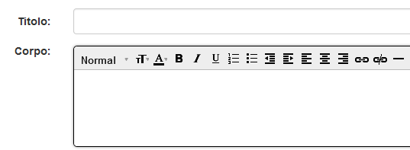
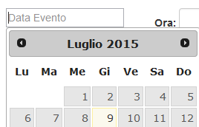
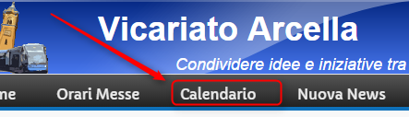
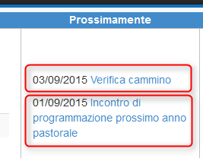
Dettaglio campi
«Titolo» e «Corpo» sono obbligatori Il corpo può essere formattato con gli strumenti a disposizione
Se la data è compilata verrà attivato automaticamente lo scorrimento nel riquadro «Prossimamente» e la funzione «Calendario»

Slide 10

Dettaglio campi
Se valorizzato «Gruppo» la news sarà visibile nella maschera del corrispondente gruppo
Se valorizzata «Parrocchia» la news sarà visibile nella maschera della corrispondente parrocchia
Può diventare utile nel caso in cui si desideri specificare un posto specifico in cui si svolge un incontro: Es. aula 4.

Slide 11

Dettaglio campi
Se cliccato, questo campo permetterà la pubblicazione della news nella pagina principale del sito, altrimenti sarà visibile solamente all’interno dell’ambito o della parrocchia specificati
Per ogni news è possibile allegare uno o più files.
Se questi sono di tipo immagine saranno visualizzati all’interno della news, altrimenti sarà visibile il solo collegamento

Slide 12
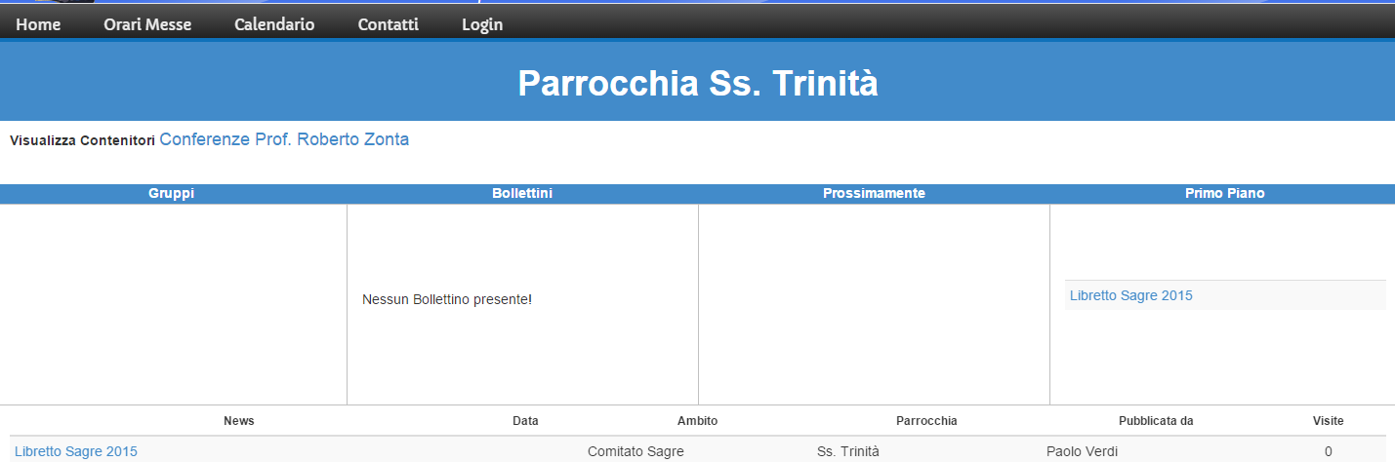
Maschera parrocchia
Ricalca la struttura della prima pagina.
Le informazioni contenute si riferiscono unicamente alla parrocchia selezionata.

Slide 13
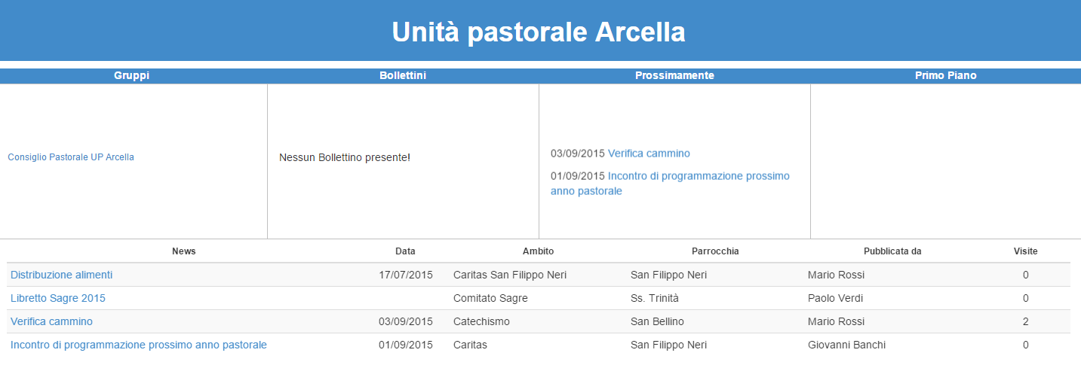
Maschera unità pastorale
Ricalca la struttura della prima pagina.
Le informazioni contenute si riferiscono unicamente alle parrocchie che compongono l’unità pastorale.
I gruppi sono quelli definiti per l’unità pastorale (non quelli delle singole parrocchie).

Slide 14
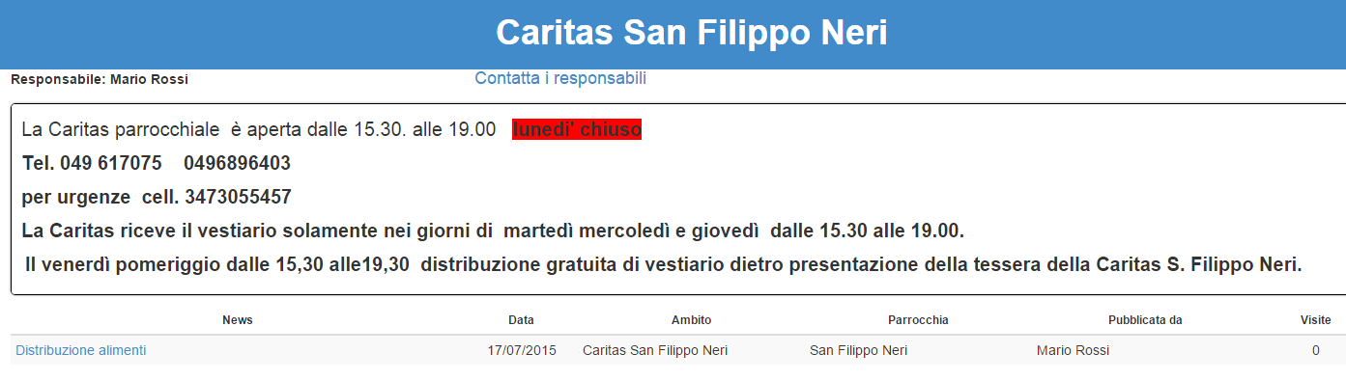
Maschera gruppo
La parte superiore contiene un testo modificabile dai responsabili del gruppo che può ad esempio contenere una presentazione del gruppo o informazioni generali.
La parte sottostante contiene le news del gruppo.
I responsabili sono indicati esplicitamente e possono essere contattati via e-mail.

Slide 15
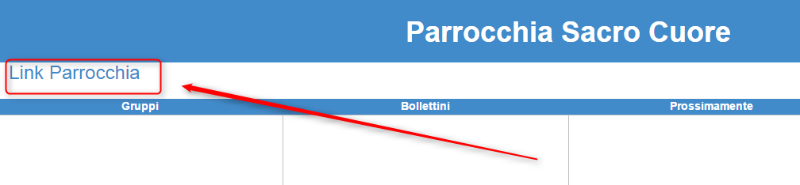
Collegamento diretto
ad un sito esistente
Se una parrocchia o un gruppo dispongono già di un sito
questo potrà essere indicato immediatamente sotto il titolo

Slide 16
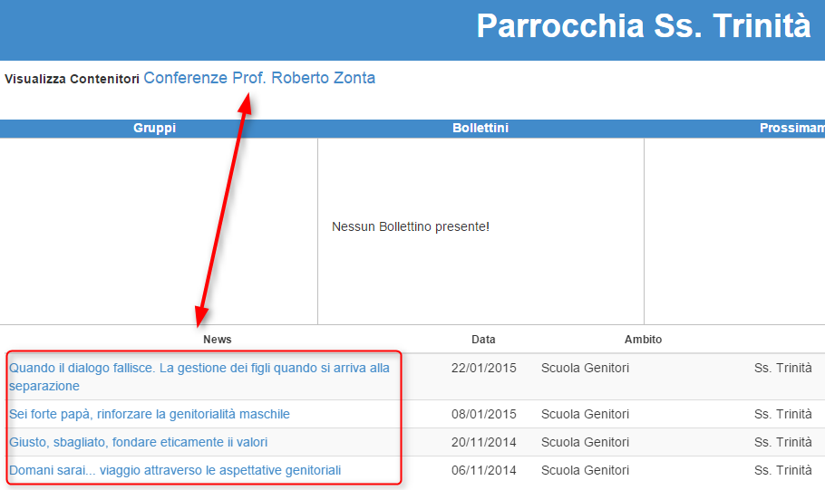
Contenitori
E’ possibile catalogare le news secondo determinate categorie.
Nell’esempio indicato le news indicate appartengono al contenitore «Conferenze Prof. Roberto Zonta»

Slide 17
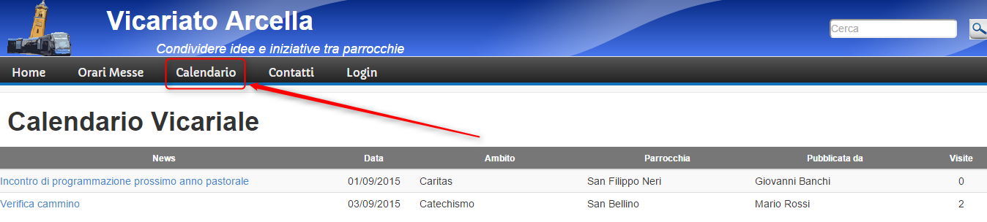
Calendario
In prima pagina permette di vedere tutti i prossimi appuntamenti vicariali. Se selezionata una parrocchia o gruppo permette di vedere i corrispondenti futuri appuntamenti.

Slide 18
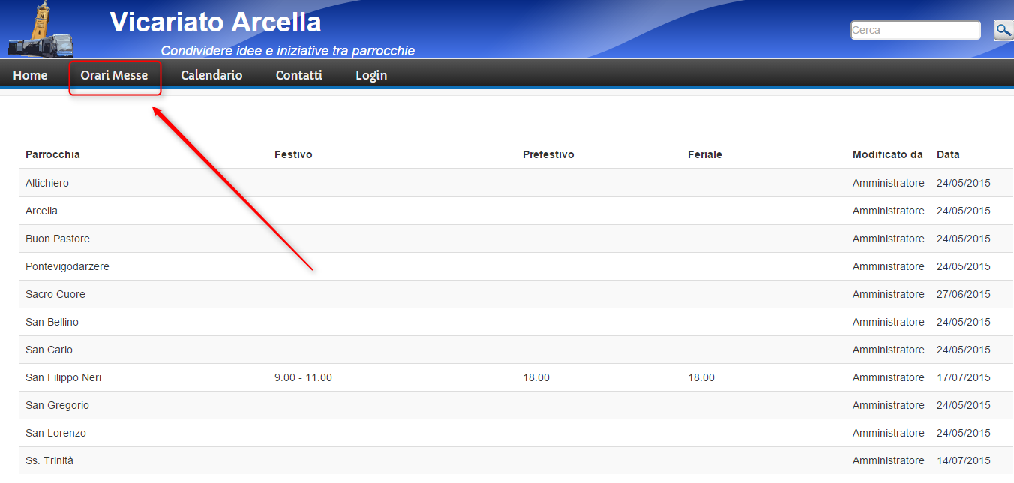
Orari messe
Ogni utente registrato può aggiornare gli orari. Gli aggiornamenti riporteranno il nome e il giorno in cui gli orari sono stati aggiornati.

Slide 19

E ORA COSA
DEVO FARE?
Identificare i responsabili dei gruppi (parrocchiali, vicariali, e di unità pastorali) per la pubblicazione di informazioni sul sito.
Ogni impressione sul sito è ben accetta: per qualsiasi informazione scrivere a vicariatoarcella@gmail.com

